Slide 1
Гаусс пушка v2.0
Презентацию подготовил ученик 8 «м» класса Шалагин Матвей

Slide 2
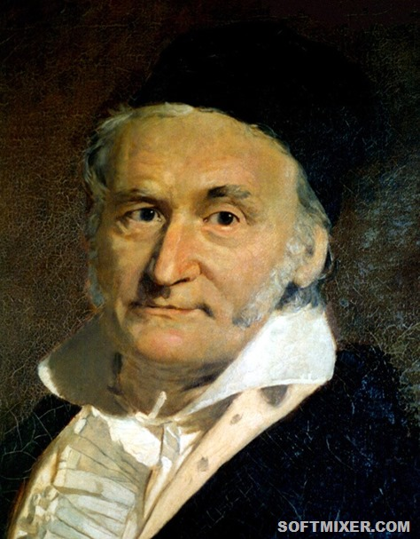
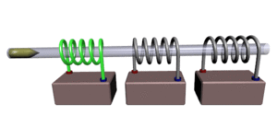
Гаусс пушка

Slide 3
Схема электрической цепи

Slide 4

Лампа накаливания

Slide 5
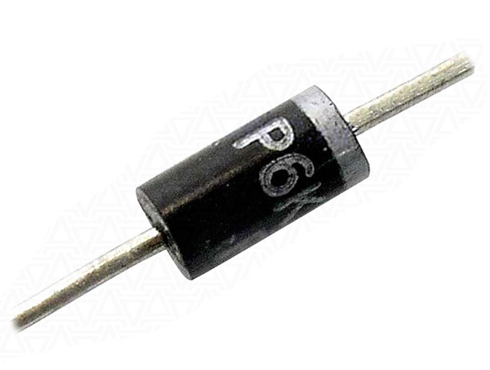
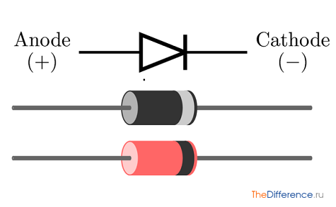

диод

Slide 6
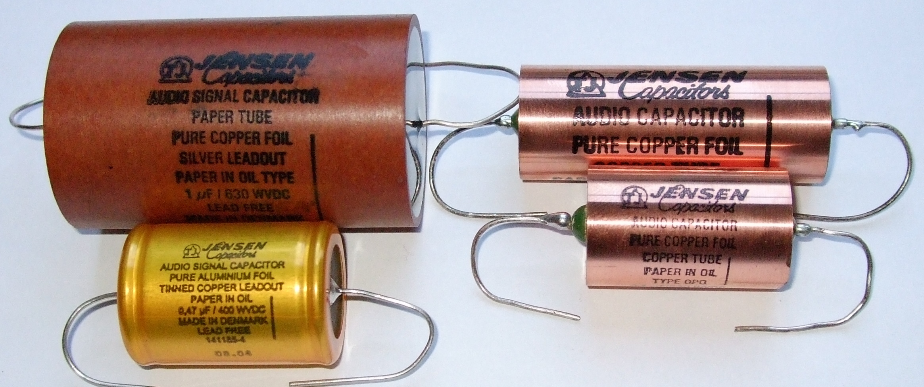
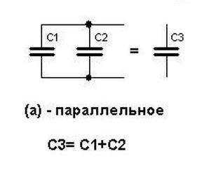
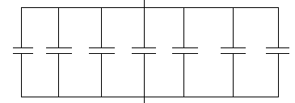
конденсаторы
Собщ = С1 + С2 + С3 + С4 + С5 + С6 + С7

Slide 7
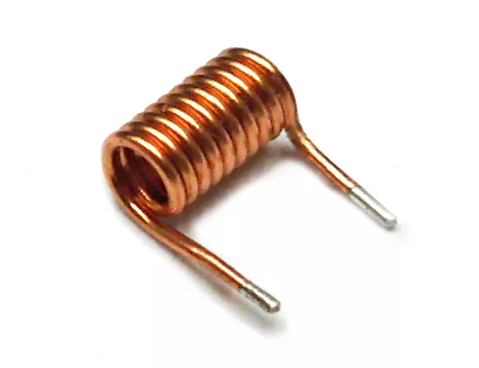
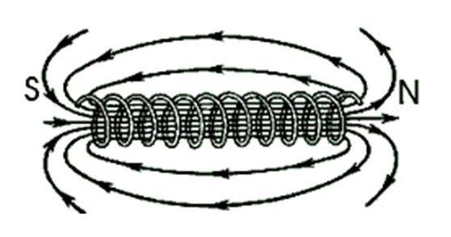
Соленоид(катушка)

Slide 8
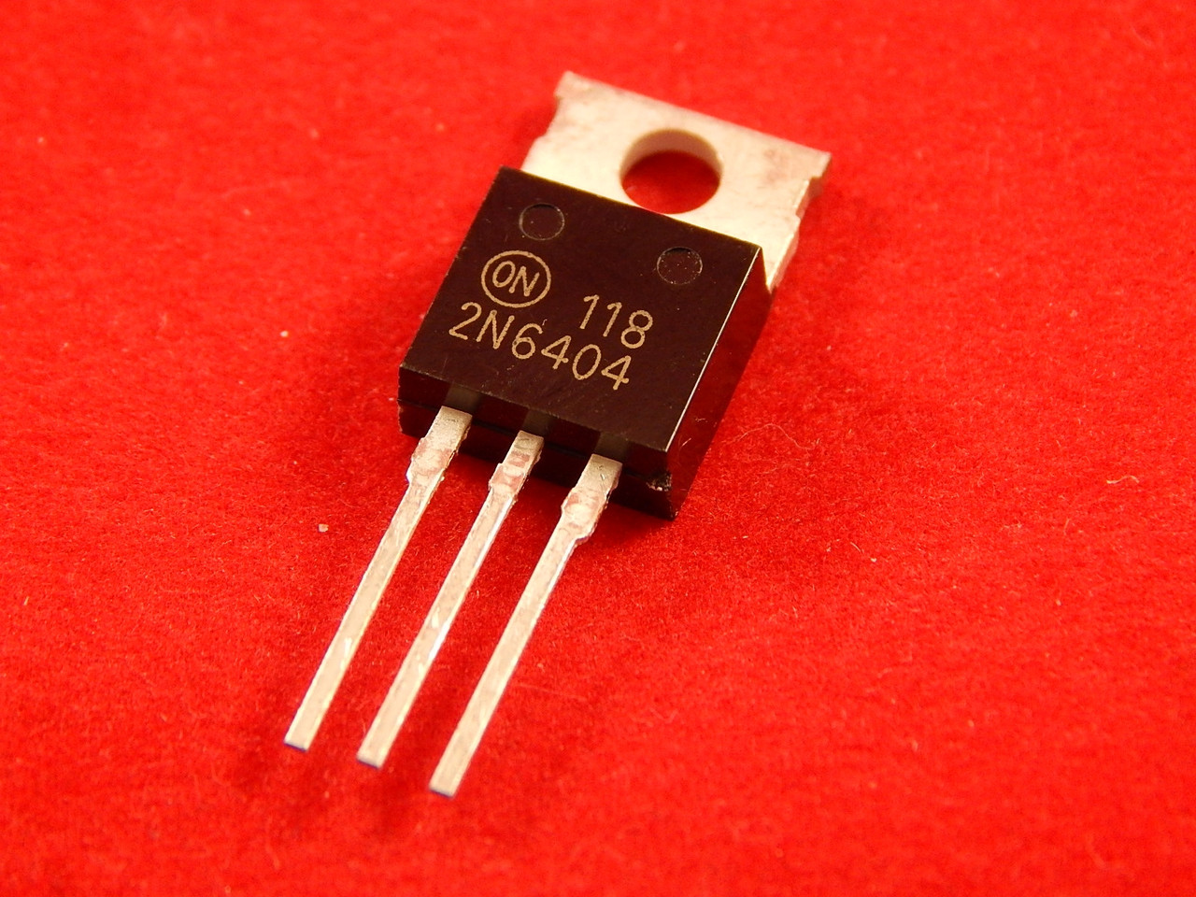
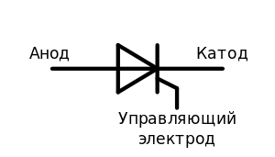
тиристор

Slide 9
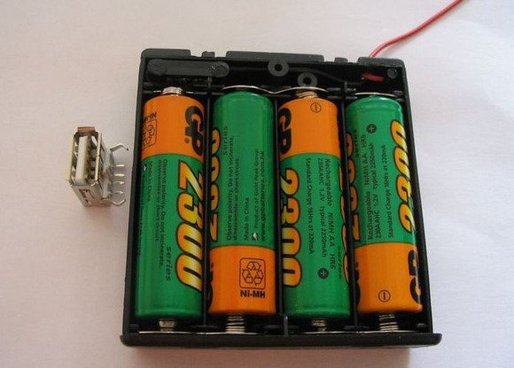
Блок батареек

Slide 10
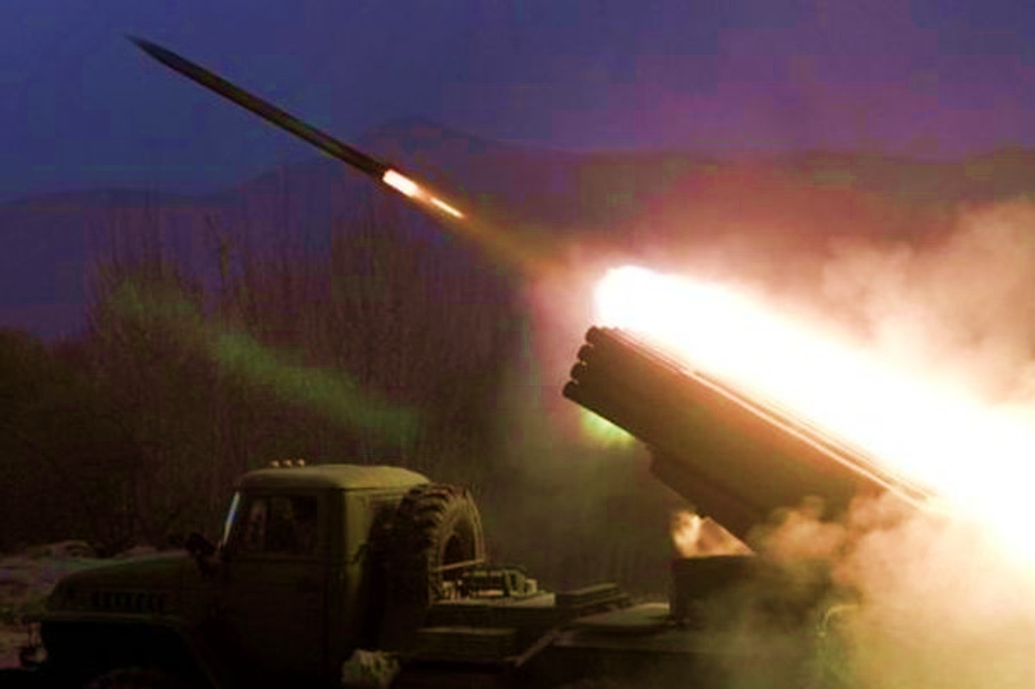
А теперь, от теории к практике
У-ХА-ХА-ХА

Slide 11
Спасибо за внимание

